Slide 1
TÜKETİCİ İHTİYAÇLARI ve GÜDÜLEME
Animasyon projeleri hazırlanırken; temel amaç, o bölgeye ve o işletmeye gelen tatilcilerin istek ve ihtiyaçlarına uygunluktur.
Turist gruplarında, çoğunlukla görülen ve özellikle çağdaş sanayi toplumlarındaki hayat şartlarından kaynaklanan bazı istekler ve temel faktörler ortaya konabilmektedir. Bu ortaya konan ortak güdüler esas olarak şunlarla ilgilidir;

Slide 2
Bu ortaya konan ortak istekler esas itibariyle şunlardan oluşmaktadır;
Kaçış veya başka bir çevrede bulunma arzusu,
Dinlenme ve rahatlama,
Hoşa gidecek bir ortam arayışı,
İnsan ilişkileri,
Bazı faaliyetlere katılma yoluyla ifade ve yaratma ihtiyacı,
Bazı kültürel isteklere bağlı olarak dış dünyaya karşı duyulan merak ve keşif anlayışı,
Hissedilen şeylerden alınan zevk, ve,
Eğlenme ihtiyacıdır.

Slide 3
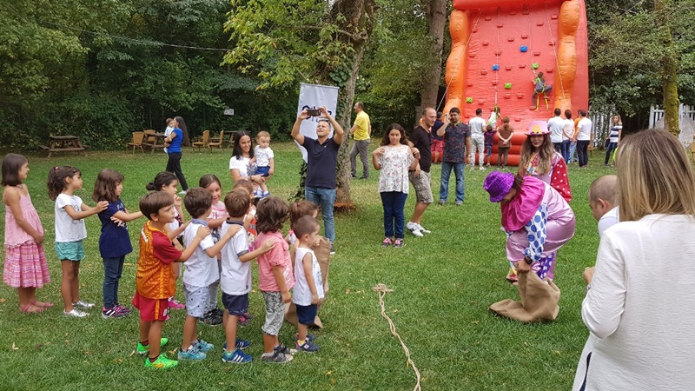

Slide 4
PAZARIN SOSYO-EKONOMİK ÖZELLİKLERİ
Animasyon faaliyetlerine katılım üzerine etkili olan bazı faktörler;
Ziyaretçilerin coğrafi kökenleri ve söz konusu bölgeye uzaklıkları,
Ziyaretçilerin konuştukları diller,
Seçilen gezi biçimleri; bireysel gezi, aile ya da organize geziler gibi,

Slide 5
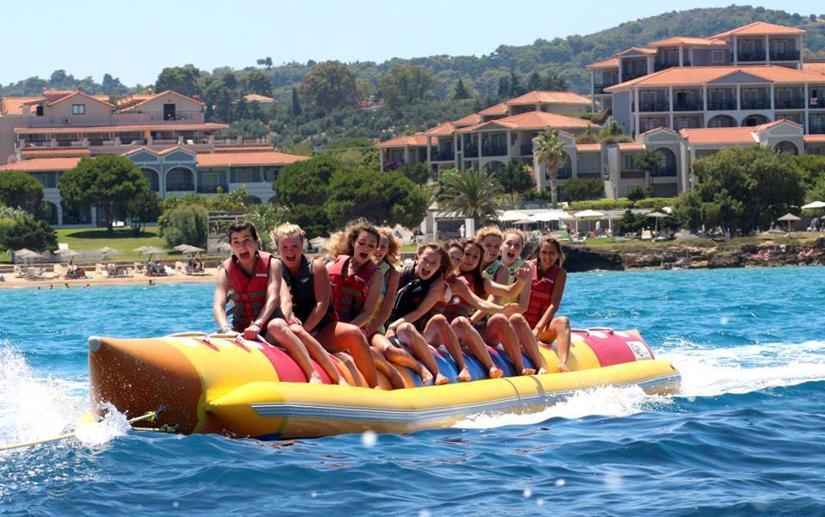
Ziyaretçilerin gelirleri ve harcamaları,
Ziyaretçilerin tatil ya da izin süreleri ve gezide bulundukları ortalama süreler,
Ziyaretçilerin yaşları, cinsiyetleri, eğitim düzeyleri vb. gibidir.

Slide 6
MEVCUT KAYNAKLARIN ANALİZİ
Animasyon gelişimi üzerine etkisi olan çeşitli unsurlar:
1.İstasyonun Doğal Çekicilikleri:
Arazi yapısı ve sitler; sitlerin, plajların, kayak alanlarının, nehirlerin ve toprağın özellikleri,
İklim; mevsimler, ısı, güneş durumu ve etkili rüzgarlar,
Bitki örtüsü ve hayvanlar; bitki, bahçe ve hayvan türlerinin özellikleri, balık ve kara avcılığı vb. gibi.

Slide 7
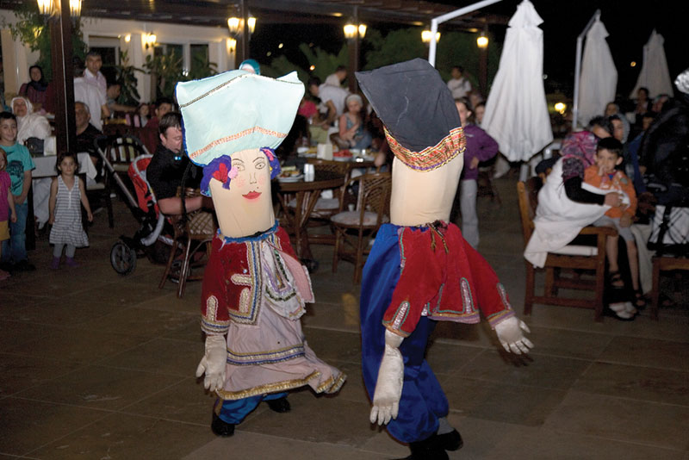
2. Kültürel Çekicilikler:
Tarihi unsurlar; tarihsel olaylara tanıklık eden anıt ve yerler,
Sanat zenginlikleri; arkeoloji, sanat eserleri, mimari sergiler, çeşitli sanat toplantı ve gösterileri,
Diğer uygarlık özellikleri; gelenekleri, şenlikler, folklor, din, yaşam biçimi gibi konular.

Slide 8
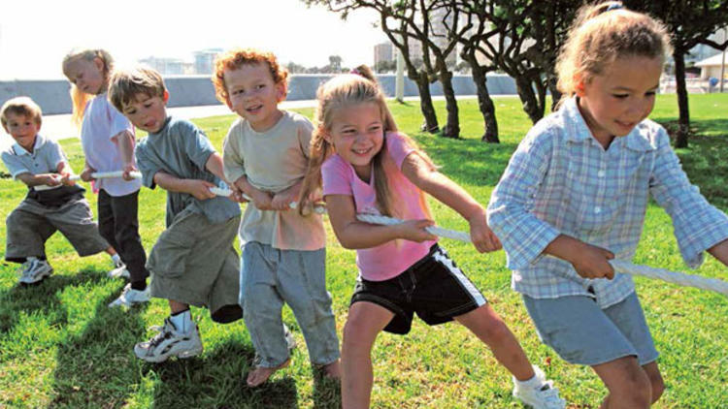
3. Teknik kaynaklar:
Gezilecek tesisler,
Bölgede bulunan inşaat ve dekorasyon malzemeleri,
El sanatları

Slide 9
4.Bölgesel/Yerel Planda Mevcut Olan Ya da Gerçekleştirilebilecek Olan Eğlence Hizmetleri:
Sportif hizmetler; kayak pistleri, yat limanı, atıcılık alanları, çeşitli sporların öğretilmesi, safariler ve spor salonları gibi.
Kültürel nitelikli hizmetler; müze, tiyatro, sinema, sergi salonları, organize geziler, karşılama programları ve geleneksel halkla ilişkiler gibi.
Çeşitli eğlence hizmetleri; dans salonları, oyun salonları vb.
Alışveriş hizmetleri; hatıra eşyalar, el yapımı eşyalar, ün kazanmış mallar gibi.

Slide 10
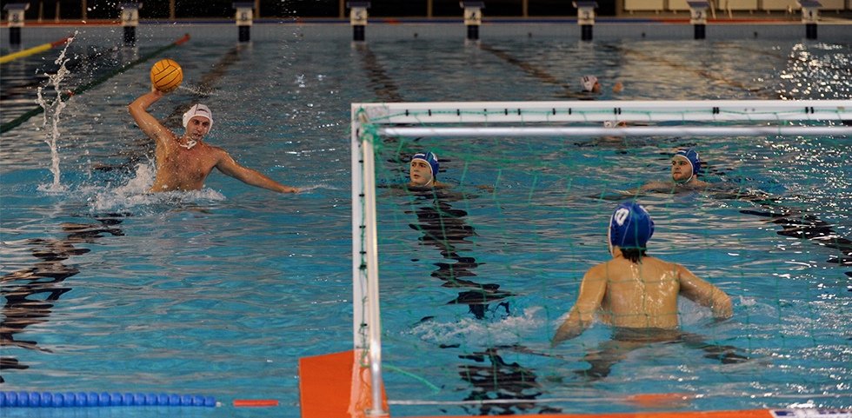
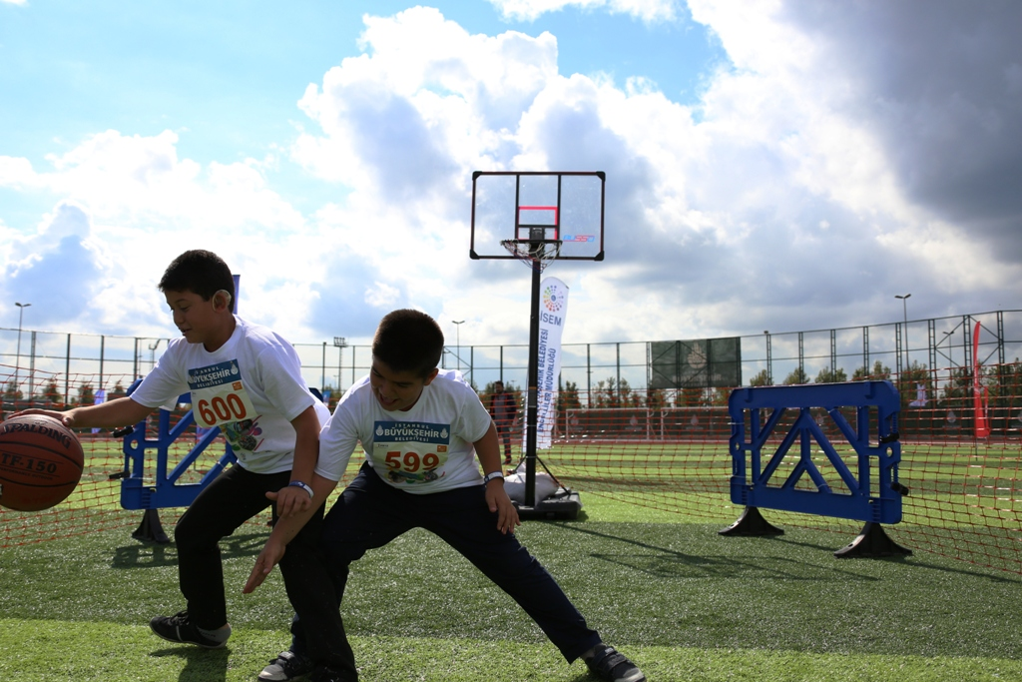
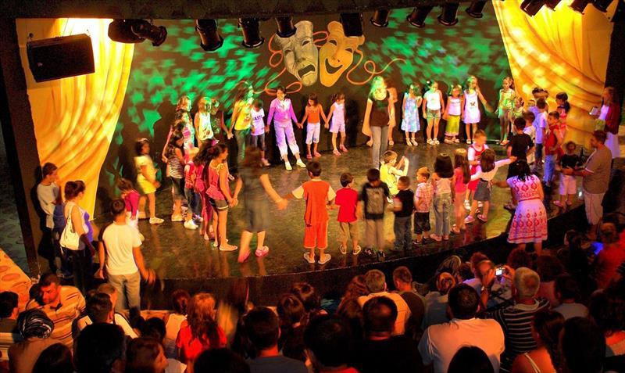
5. Çeşitli Tesis ve Hizmetler:
Konaklama tesisleri,
Yemek ile ilgili hizmetler,
Ulaşım araçları; ulaşım imkanları, yerel kamu taşıma araçları, araç kiralama,
Enformasyon ve kabul servisi gibi.

Slide 11
Yrd.Doç.Dr İlke Basarangil, Dr. Oğuz Türkay Rekreasyon ve Anımasyon , Rekreasyon Yonetımı

